Slide 1
Контекстная диаграмм «Перевозка груза»
Выполнил студент группы:
ИКБО-06-21
Бондарь Андрей Ренатович

Slide 2
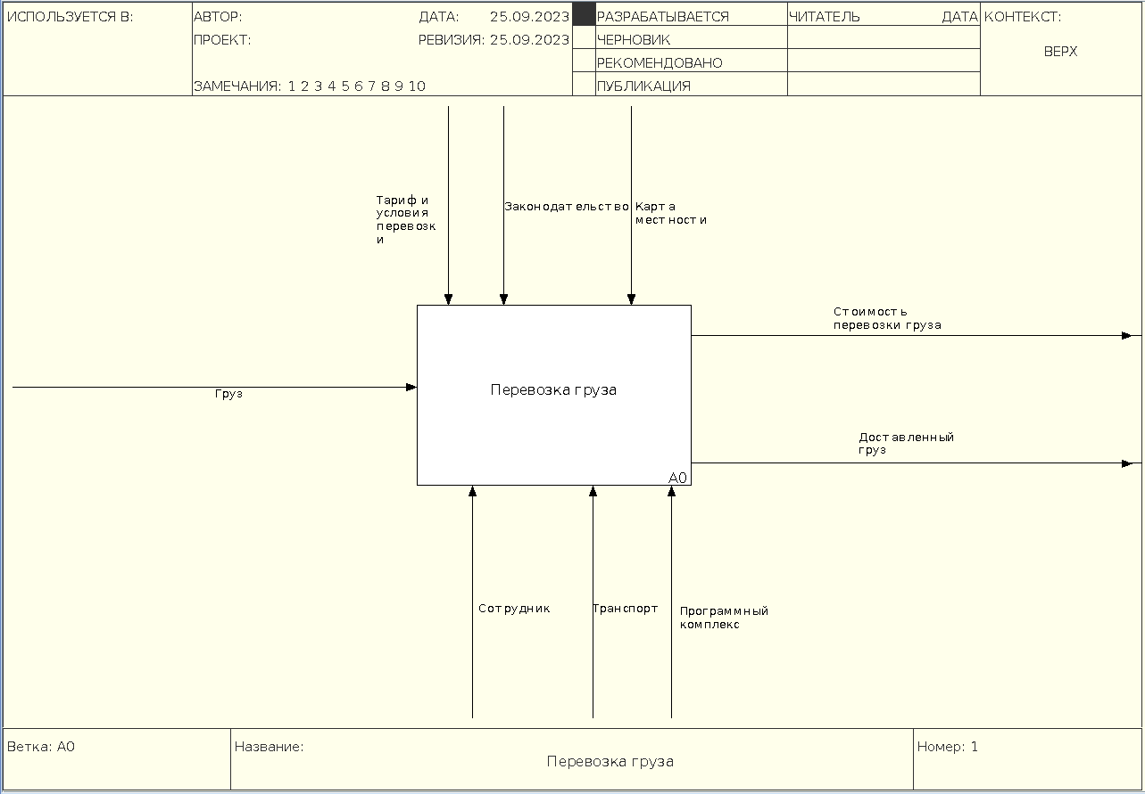
Контекстная диаграмма

Slide 3
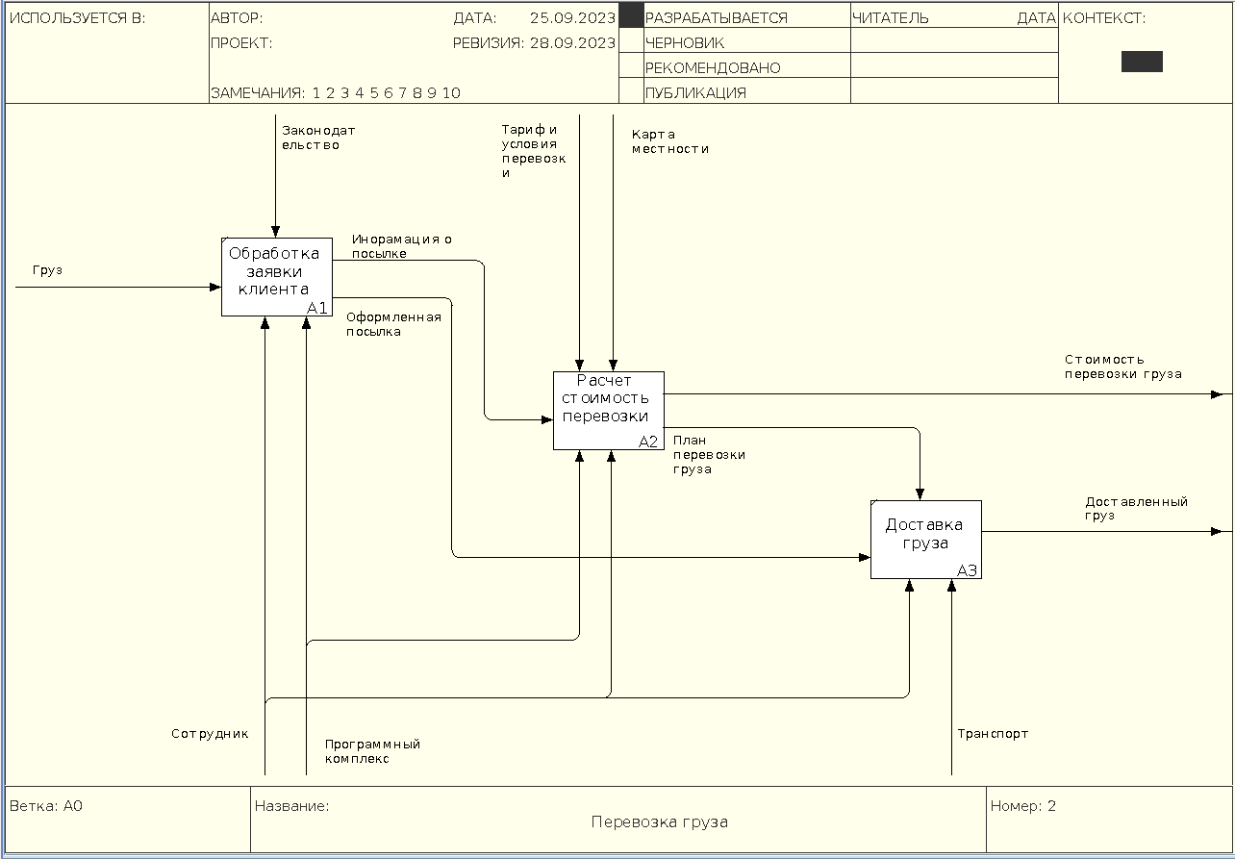
Декомпозиция
контекстная диаграмма

Slide 4
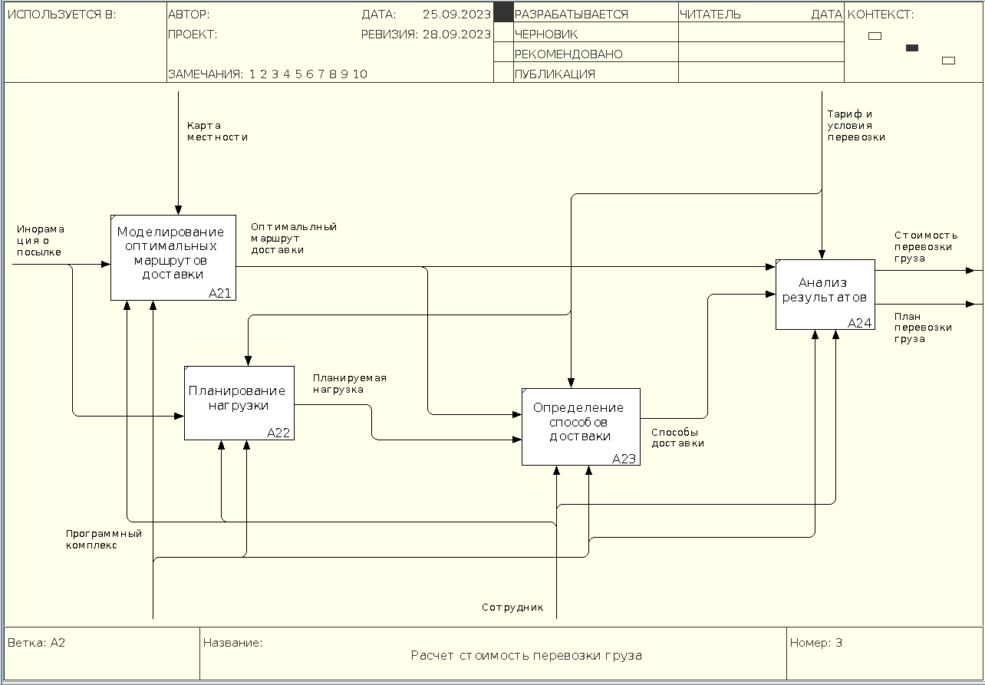
Декомпозиция
подпроцесса «расчета перевозки груза»

Slide 5
Спасибо за внимание!
:)

